Slide 1

Trường đại học Sư phạm Thành phố Hồ Chí Minh
Báo cáo cuối kỳ
Đề tài: XÂY DỰNG PHẦN MỀM QUẢN LÝ BÁN HÀNG
Giảng viên hướng dẫn: Ts. Trần Sơn Hải
Sinh viên thực hiện: Nguyễn Thị Huyền Trâm – 46.01.104.187
Nguyễn Văn Toàn – 46.01.104.183
Lớp : 2121COMP104403

Slide 2

Trong thời đại phát triển của công nghệ thông tin, nó đã tác động sâu sắc đến mọi mặt của đời sống kinh tế xã hội. Các phần mềm máy tính đã trở thành một công cụ đắc lực cho bộ phận quản lý, giúp cho những người quản trị có thể quản lý tốt doanh nghiệp, quản lý cửa hàng của mình. Hiện nay tỉ lệ các doanh nghiệp hay các cửa hàng ứng dụng các phầm quản lý khá cao. Sử dụng các phần mềm máy tính vào việc sản xuất, kinh doanh một cách hiệu quả giúp cho quá trình mua bán diễn ra mau lẹ, hợp lý và tránh được những sai sót không đáng có, nâng cao năng suất làm việc và tăng lợi thế cạnh tranh. Nhận thấy được vấn đề đó và sau khi học xong môn học Nhập môn công nghệ phần mềm, đã hiểu được quy trình để xây dựng nên một phần mềm, nhóm em đã chọn đề tài “xây dựng phần mềm quản lý bán hàng” nhằm xây dựng nên một website giúp cho người quản lý có thể dễ dàng hơn trong việc quản lý bán hàng.
Lí do chọn đề tài

Slide 3
Chương 1
Khảo sát bài toán

Slide 4
Mô tả yêu cầu bài toán
Yêu cầu về thiết bị và phần mềm
Yêu cầu về giao diện và chức năng Website
Yêu cầu về bảo mật

Slide 5
- Hệ điều hành: Window - Cơ sở dữ liệu : MySQL - Ngôn ngữ: PHP - Phần mềm thiết kế Web: Visual Studio Code - Phần mềm hỗ trợ: Xampp
Yêu cầu về thiết bị và phần mềm

Slide 6

Yêu cầu về giao diện và chức năng của trang web
Giao diện đẹp, màu sắc hài hòa, font chữ thống nhất, hấp dẫn với người dùng;
Các chức năng của website phù hợp, dễ sử dụng, dễ quản lý dữ liệu (đối với admin) các mục như quản lý khách hàng, quản lý sản phẩm, quản lý chủ đề sản phẩm, quản lý kích cỡ sản phẩm và quản lý tin tức;

Slide 7
Yêu cầu về bảo mật
Admin có toàn quyền giữ bảo mật cho Website bằng tài khoản và mật khẩu của admin.
Mọi thông tin cá nhân mà khách hàng đã đăng kí đều được bảo mật. Mật khẩu luôn được mã hóa.

Slide 8
Khảo sát bài toán
Qua khảo sát trên nhiều độ tuổi khác nhau, đa số mọi người đều cảm thấy việc dùng website để quản lý bán hàng là cần thiết và thuận hơn cho việc quản lý bán hàng so với cách quản lý truyền thống.
Đa số mọi người đều cho rằng khi dùng website quản lý bán hàng thì những công việc hàng ngày không còn là thao tác thủ công với một đống hỗn độn tài liệu nữa mà được thay bằng những chương trình hỗ trợ cho mọi công việc. Nó sẽ giảm thiểu được những khó khăn trong công việc quản lý kinh doanh như: nhân lực, thời gian, độ chính xác của thông tin... giúp cho các doanh nghiệp có thể đưa ra những quyết định kinh doanh chính xác, đúng thời điểm làm cho việc kinh doanh trở nên hiệu quả hơn.

Slide 9
Xác định thông tin nghiệp vụ cho bài toán
Quản lý
Khách hàng

Slide 10
Quản lý
Quản lý sản phẩm
Quản lý loại sản phẩm
Quản lý khách hàng
Quản lý tin tức
Quản lý kích cỡ sản phẩm

Slide 11
Khách hàng
Đăng ký tài khoản
Đăng nhập tài khoản
Tìm kiếm sản phẩm
Xem sản phẩm
Thêm vào giỏ hàng
Đặt hàng, thanh toán

Slide 12
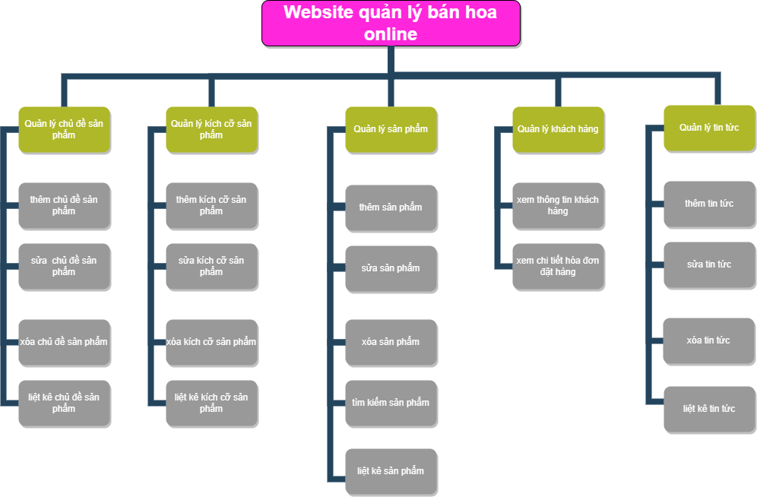
Biểu đồ phân cấp chức năng

Slide 13
Xây dựng kế hoạch dự án
Bước đầu của dự án là khảo sát thực tế về nhu cầu của người dùng. Tiếp đến là lên ý tưởng, tìm hiểu các thông tin liên quan cần thiết cho việc thiết kế, xây dựng website quản lý bán hàng. Sau đó, cài đặt các phần mềm phục vụ cho việc thiết kế Website quản lý bán hàng, cụ thể như: Visual Studio Code, Xampp,…
Cuối cùng là xây dựng website từ những ý tưởng đã được thống nhất, những dữ liệu tìm kiếm được,.. và cho ra sản phẩm là website quản lý bán hoa đã được hoàn thiện.

Slide 14
Chương 2
ĐẶC TẢ YÊU CẦU BÀI TOÁN

Slide 15
Các tác nhân và Usecase
Usecase LOGIN
Usecase PRODUCT THEME MANAGEMENT
Usecase SIZE MANAGEMENT
Usecase PRODUCT MANAGEMENT
Usecase NEWS MANAGEMENT
Usecase CUSTOMER MANAGEMENT

Slide 16
Usecase LOGIN “Usecase mô hình cách người quản lý đăng nhập vào web”
+ Sự kiến chính:
Usecase này bắt đầu khi actor muốn đăng nhập vào web.
Hệ thống yêu cầu actor nhập username và password.
Actor nhập username, password.
Hệ thống kiểm tra thông tin và cho actor đăng nhập vào hệ thống.
+ Sự kiện khác:
Nếu trong sự kiện chính actor nhập sai hoặc password thì hệ thống sẽ reset lại trang Login.

Slide 17
Usecase PRODUCT THEME MANAGEMENT “usecase mô tả cách người quản lý vào web để thêm , sửa, xóa chủ đề sản phẩm”
+ Sự kiện chính:
Usecase này bắt đầu khi người quản lý chọn mục quản lý chủ đề sản phấm.
Hệ thống đưa ra các lựa chọn gồm:
Tên loại sản phẩm
Tình trạng
Hệ thống kiểm tra thông tin lựa chọn và lưu vào CSDL
+ Sự kiện khác:
Sau khi thêm thành công thì ta bấn vào mục liệt kê sản phẩm để xem lại thông tin ta vừa thêm.
Ta có thể sửa, xóa thông tin nếu chưa thấy phù hợp yêu cầu.

Slide 18
Usecase SIZE MANAGEMENT “usecase mô tả cách người quản lý vào web để thêm , sửa, xóa kích cỡ từng loại sản phẩm”
+ Sự kiện chính:
Usecase này bắt đầu khi người quản lý chọn mục quản lý kích cỡ.
Hệ thống đưa ra các lựa chọn gồm:
Thêm kích cỡ
Tình trạng
Hệ thống kiểm tra thông tin lựa chọn và lưu vào CSDL
+ Sự kiện khác:
Sau khi thêm thành công thì ta bấn vào mục liệt kê sản phẩm để xem lại thông tin ta vừa thêm.
Ta có thể sửa, xóa thông tin nếu chưa thấy phù hợp yêu cầu.

Slide 19
Usecase PRODUCT MANAGEMENT “usecase mô tả cách người quản lý vào web để thêm , sửa, xóa sản phẩm đưa lên trang web chính”
+ Sự kiện chính:
Usecase này bắt đầu khi người quản lý chọn mục quản lý sản phẩm.
Hệ thống đưa ra các lựa chọn gồm: Tên loại sản phẩm; Mã sản phẩm; Hình ảnh; Giá đề xuất; Giá giảm; Nội dung; Số lượng; Loại sản phẩm; Kích cỡ ; Tình trạng
Hệ thống kiểm tra thông tin lựa chọn và lưu vào CSDL
+ Sự kiện khác:
Sau khi thêm thành công thì ta bấn vào mục liệt kê sản phẩm để xem lại thông tin sản phẩm ta vừa thêm.
Ta có thể sửa, xóa thông tin sản phẩm vừa mới thêm vào nếu chưa thấy phù hợp yêu cầu của một sản phẩm.

Slide 20
Usecase NEWS MANAGEMENT “usecase mô tả cách người quản lý vào web để thêm , sửa, xóa tin tức của web”
+ Sự kiện chính:
Usecase này bắt đầu khi người quản lý chọn mục quản lý tin tức.
Hệ thống đưa ra các lựa chọn gồm: Tên tin tức; Mã tin; Hình ảnh ; Nội dung; Tình trạng
Hệ thống kiểm tra thông tin lựa chọn và lưu vào CSDL
+ Sự kiện khác:
Sau khi thêm thành công thì ta bấn vào mục liệt kê tin tức để xem lại thông tin ta vừa thêm.
Ta có thể sửa, xóa thông tin nếu chưa thấy thông tin phù hợp yêu cầu.

Slide 21

Usecase CUSTOMER MANAGEMENT
+ usecase quản lý khách hàng + usecase lưu hóa đơn

Slide 22
Usecase QUẢN LÝ KHÁCH HÀNG “Usecase mô tả người quản lý ghi nhận lại thông tin về đơn hàng và các thông tin cần thiết về khách hàng khi khách hàng đã đặt hàng của shop”
Dòng sự kiện: Usecase bắt đầu khi khách hàng đã đặt mua hàng lúc này quản lý sẽ tạo phiếu mua hàng hiện ra giá để khách hàng thanh toán hóa đơn.

Slide 23
Usecase lưu hóa đơn “Usecase mô tả việc quản lý in hóa đơn thanh toán và lưu hóa đơn vào cơ sơ dữ liệu của khách hàng”
Dòng sự kiện chính: khi khách hàng yêu cầu thanh toán, quản lý sẽ in hóa đơn hiện có đưa tới khách hàng. Sau khi thanh toán trả phí hoàn tất, Quản lý lưu lại hóa đơn vào cơ sở dữ liệu.

Slide 24
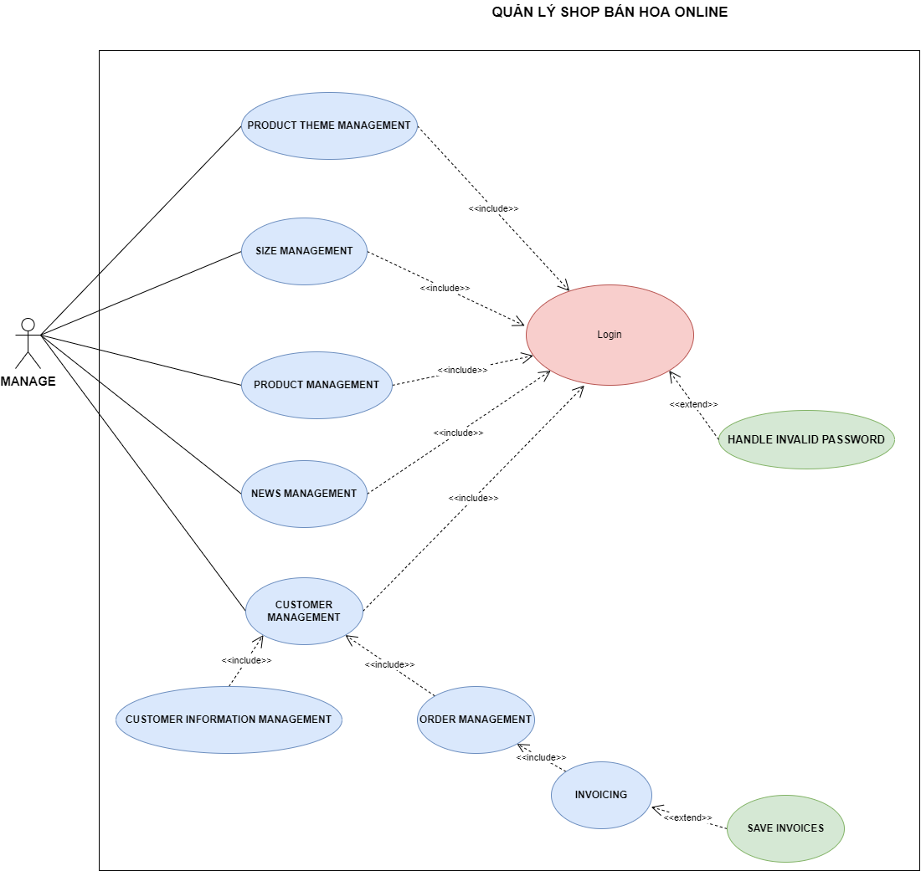
Biểu đồ Use Case

Slide 25
Chương 3
PHÂN TÍCH YÊU CẦU

Slide 26
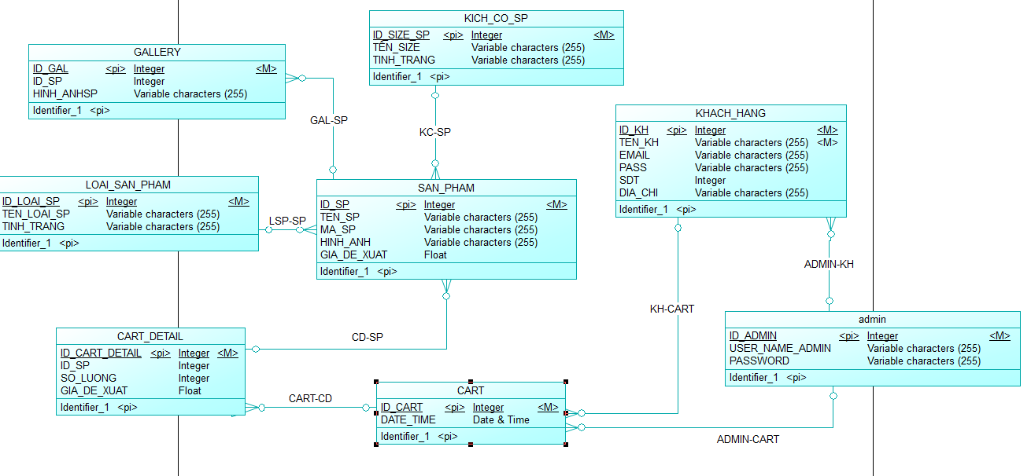
Mô hình quan niệm dữ liệu (CDM)

Slide 27
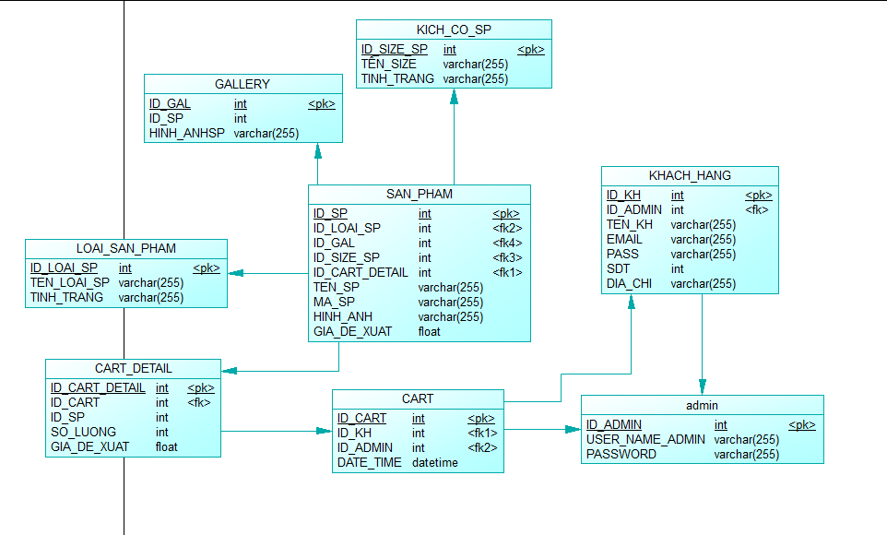
Mô hình vật lý

Slide 28
Mô tả bảng
Sản phẩm
Khách hàng
admin
Cart
Cart_Detail

Slide 29
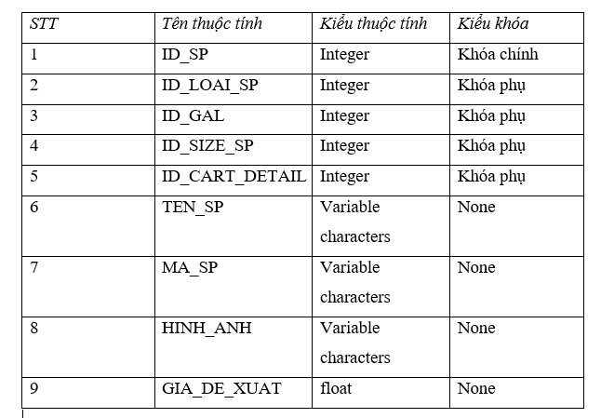
Sản phẩm

Slide 30
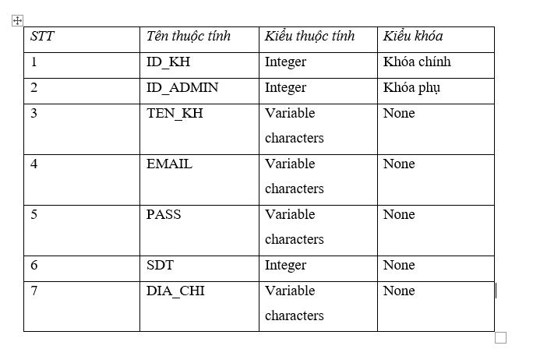
Khách hàng

Slide 31
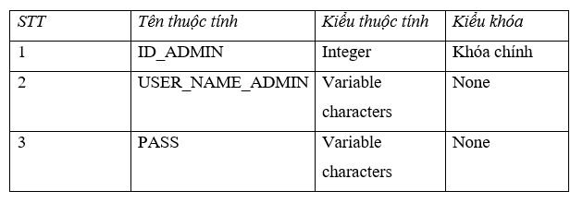
admin

Slide 32
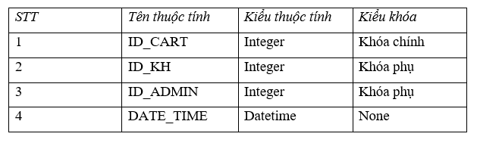
Cart

Slide 33
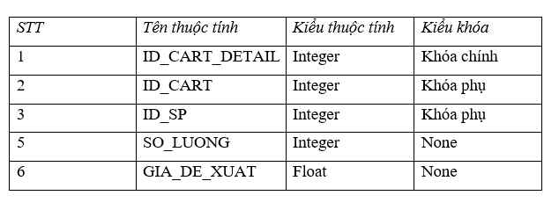
Cart_detail

Slide 34
Chương 4
Thiết kế giao diện phần

Slide 35
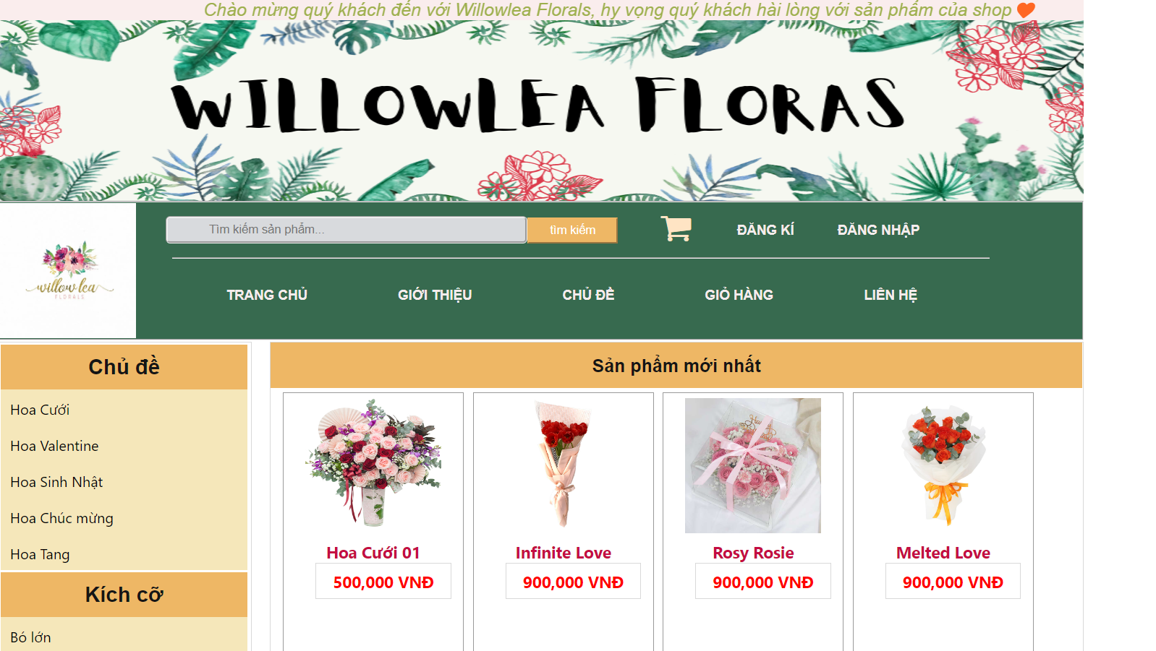
Trang chủ

Slide 36
Các chức năng của trang quản lý

Slide 37
Quản lý chủ đề sản phẩm
Liệt kê
Sửa
xóa
Thêm

Slide 38
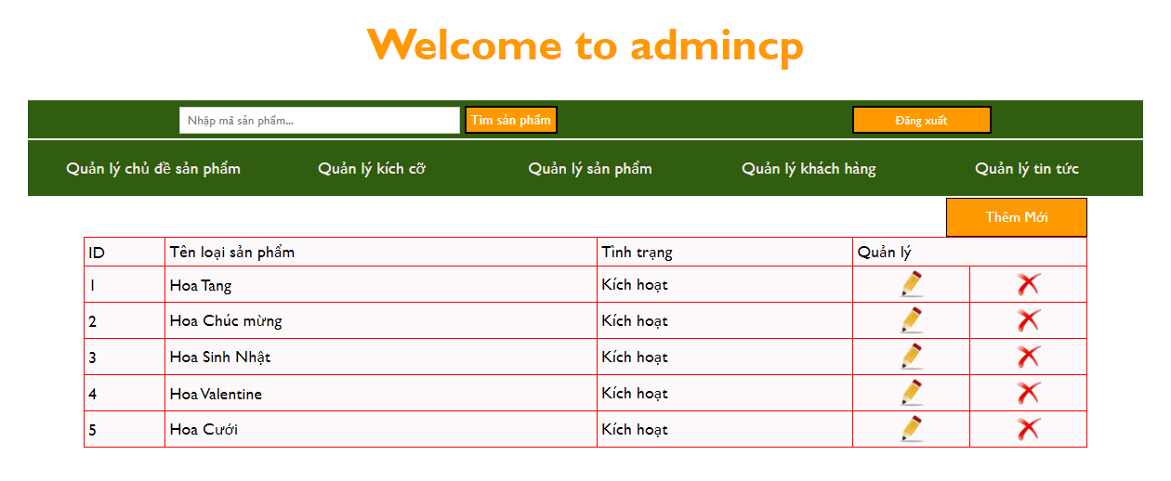
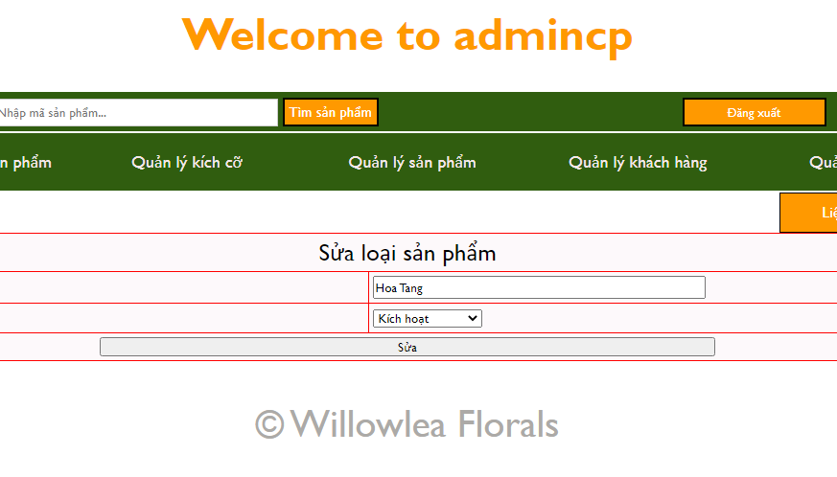
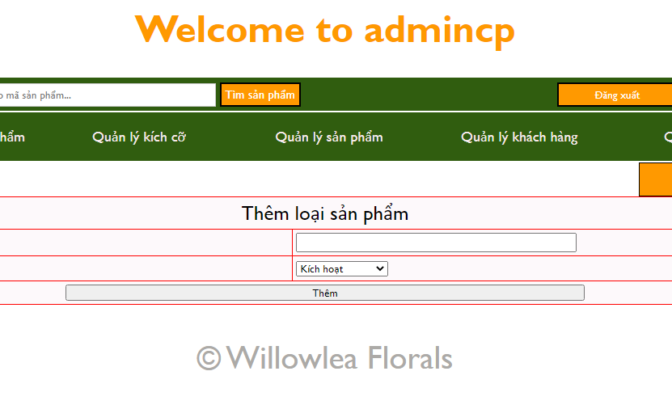
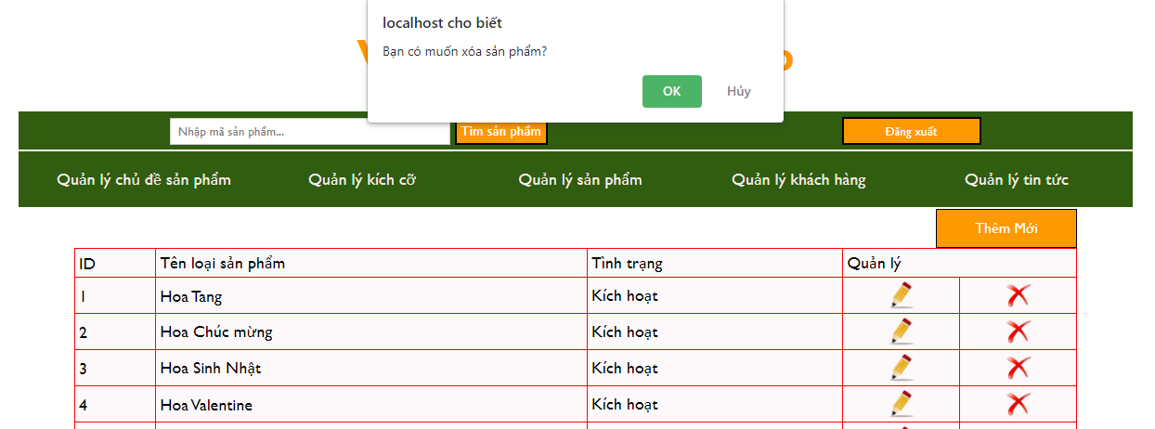

Slide 39
Quản lý kích cỡ sản phẩm
Liệt kê
Thêm
Sửa
xóa

Slide 40
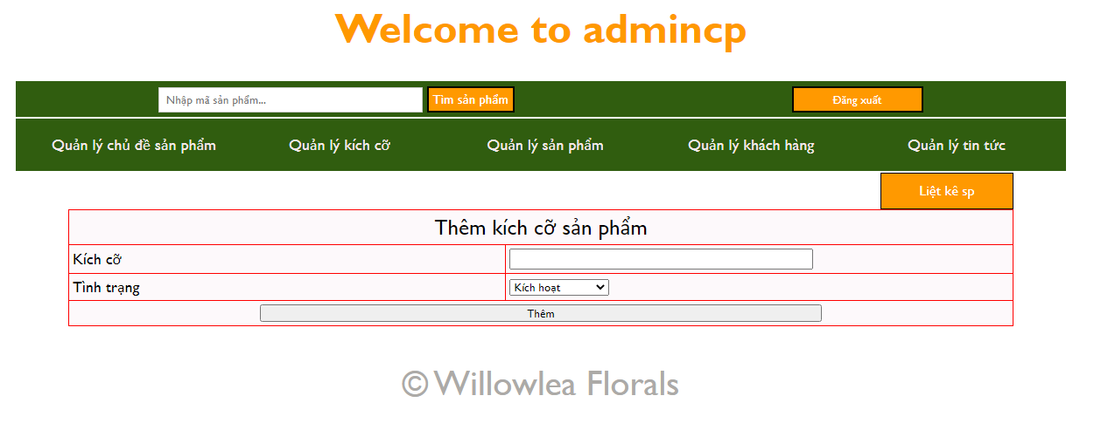
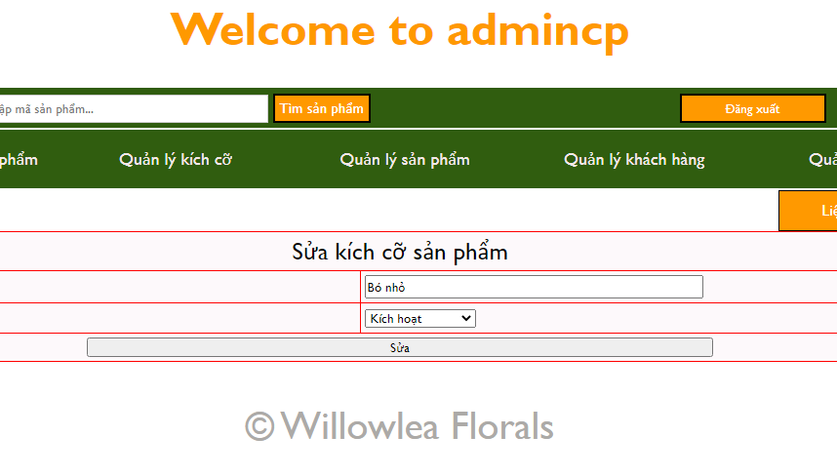
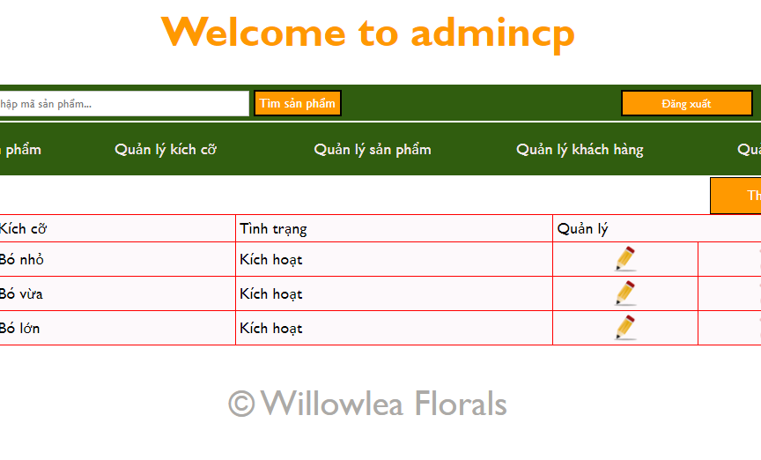
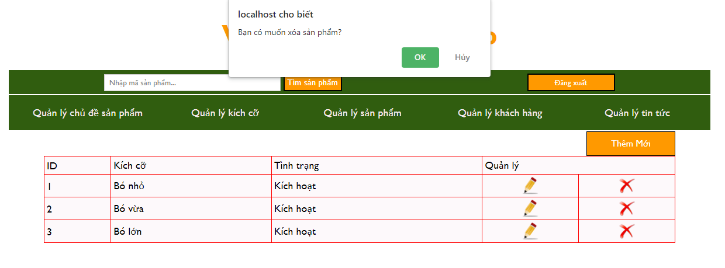

Slide 41
Quản lý sản phẩm
Liệt kê
Thêm
Sửa
xóa

Slide 42
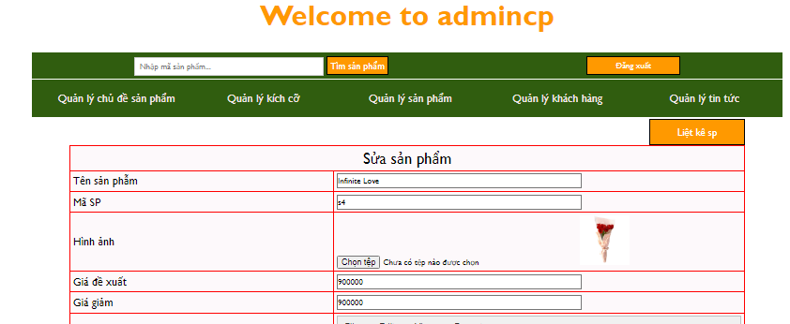
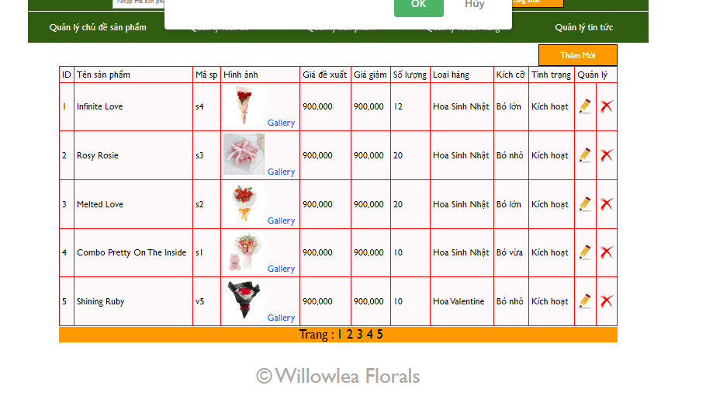
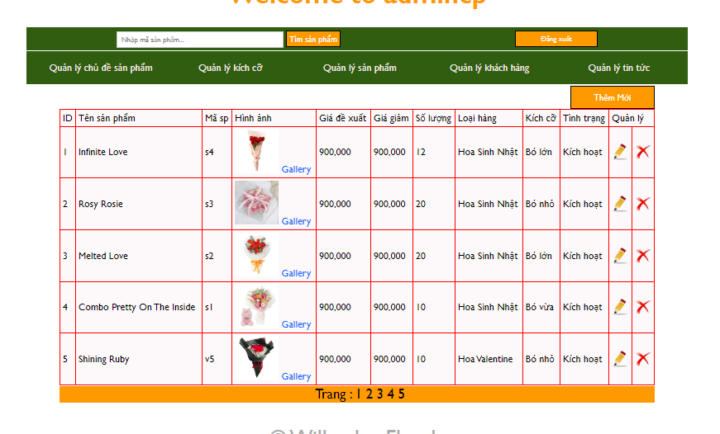
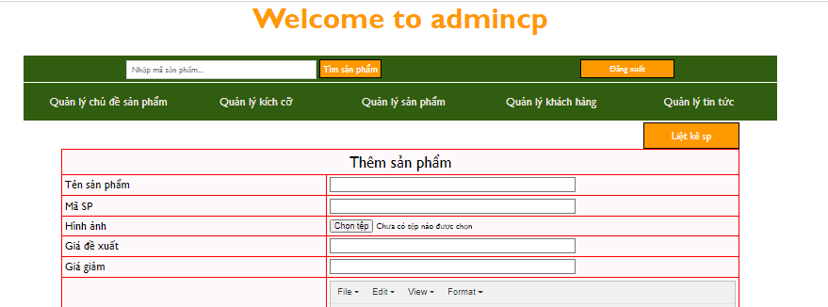

Slide 43
Quản lý khách hàng
Xem thông tin và tổng tiền đã mua của khách hàng
Xem chi tiết những sản phẩm đã mua của khách hàng

Slide 44
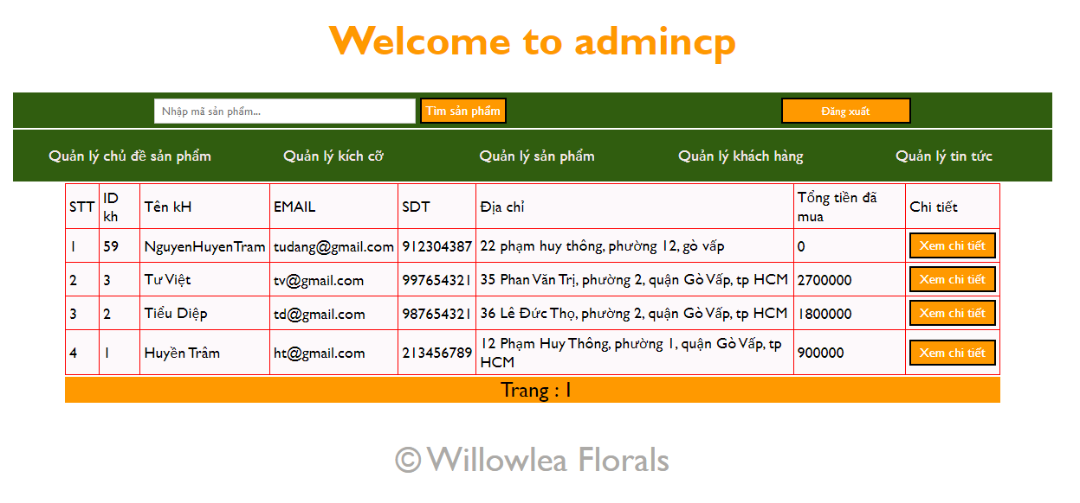
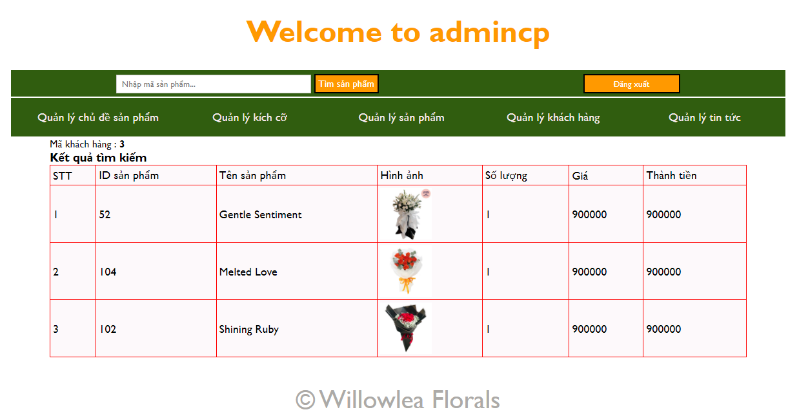

Slide 45
Quản lý tin tức
Liệt kê
Thêm
Sửa
xóa

Slide 46
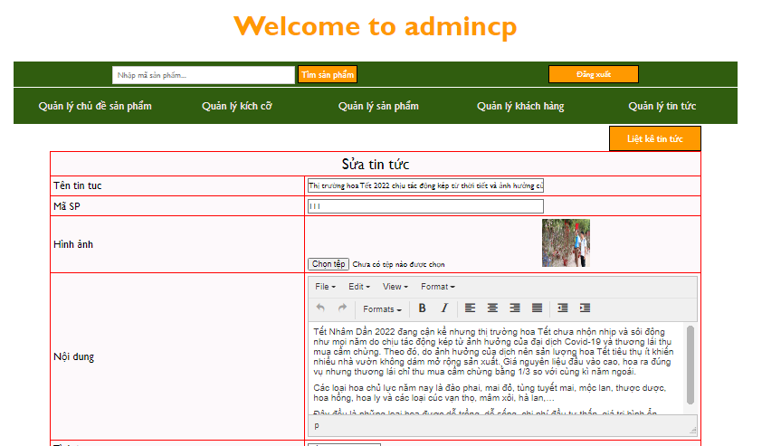
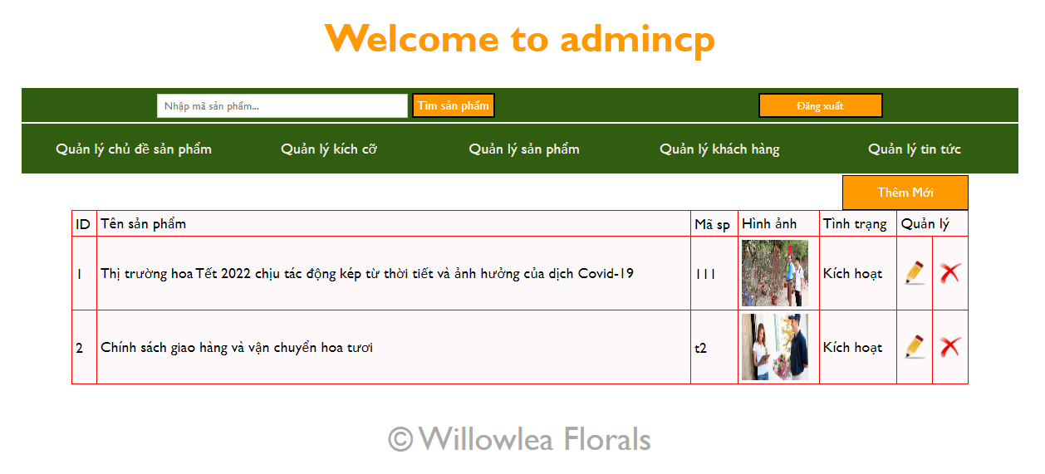
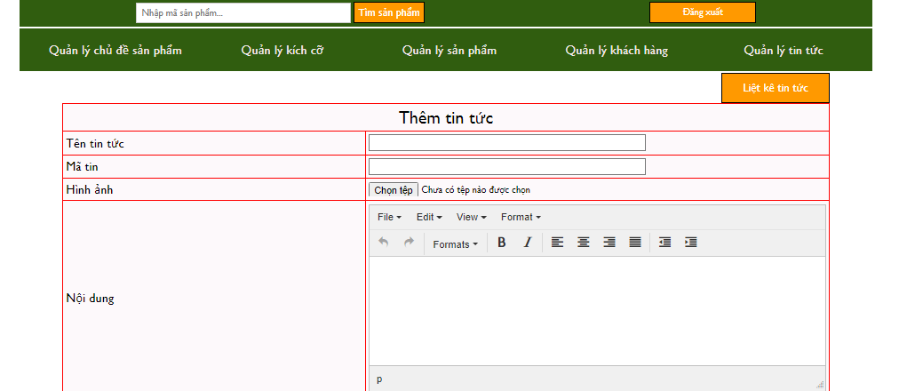
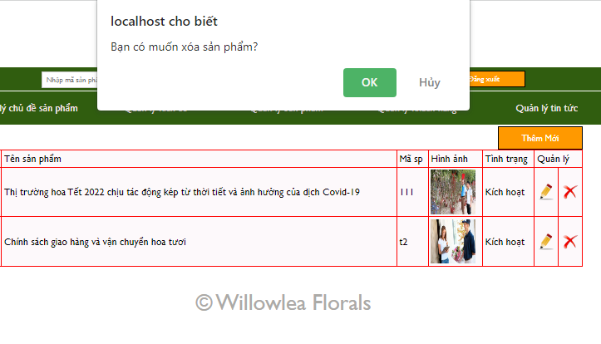

Slide 47
Sơ đồ hoạt động

Slide 48
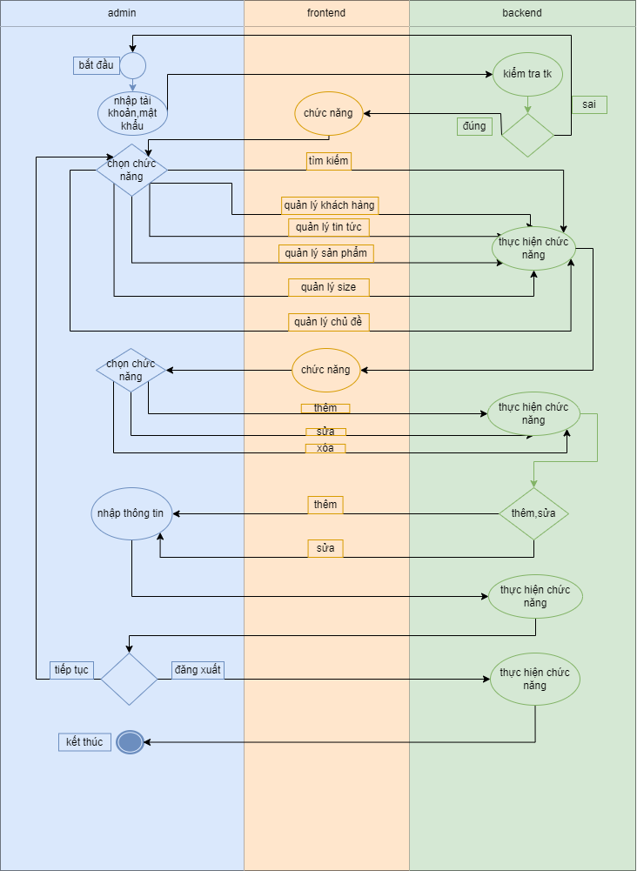

Slide 49
Phần kết luận
Xây dựng phần mềm quản lý bán hàng là một việc rất cần thiết cho việc quản lý của một của doanh nghiệp hay một cửa hàng. Dựa trên những dữ liệu, những ý tưởng đã tìm hiểu nhóm em đã xây dựng được một website quản lý bán hàng với giao diện bắt mắt, thân thiện với người dùng; về phần các chức năng dành cho người quản trị như là quản lý sản phẩm, quản lý chủ đề sản phẩm, quản lý kích cỡ sản phẩm, quản lý khách hàng và quản lý tin tức. Với bài báo cáo nhóm em đã khảo sát bài toán cụ thể, mô tả và vẽ được Use Case; xây dựng được mô quan niệm dữ liệu(CDM) , mô hình vật lý(PDM) và mô tả đầy đủ thuộc tính lẫn khóa , khóa ngoại của các bảng trong mô hình PDM; cuối cùng là vẽ màn hình của giao diện và mô tả bằng sơ đồ hoạt động chi tiết các xử lý có trong màn hình.
Tuy nhiên với khả năng và kiến thức có hạn, website quản lý bán hàng của nhóm em vẫn còn nhiều thiếu sót như phần quản lý hóa đơn còn thiếu và chưa được rõ ràng, chưa xuất được hóa đơn và gửi về gmail cho khách hàng; chưa có phần thống kê doanh thu, doanh số bán hàng cho cửa hàng;…
Hướng phát triển của website nhóm em sẽ xây dựng thêm các chức năng đang thiếu và tìm hiểu thêm để phát triển giao diện bắt mắt hơn, thân thiện với người dùng hơn.

Slide 50


